Slide 1

1조
PROJECT TEA
팀장 : 방현우
팀원 : 이수연
팀원 : 주유찬
팀원 : 진승훈

Slide 2
1
역할 분담
방현우 – 관리자(상품, 회원, 공지, 주문), 사용자(QnA, 공지) PPT 제작
이수연 – 사용자(장바구니, 주문), 디자인(css, HTML) 보조, 회의록 작성
주유찬 – 사용자(회원), 디자인(css, HTML), 깃허브 관리
진승훈 - 사용자(상품, 리뷰), PPT 보조

Slide 3
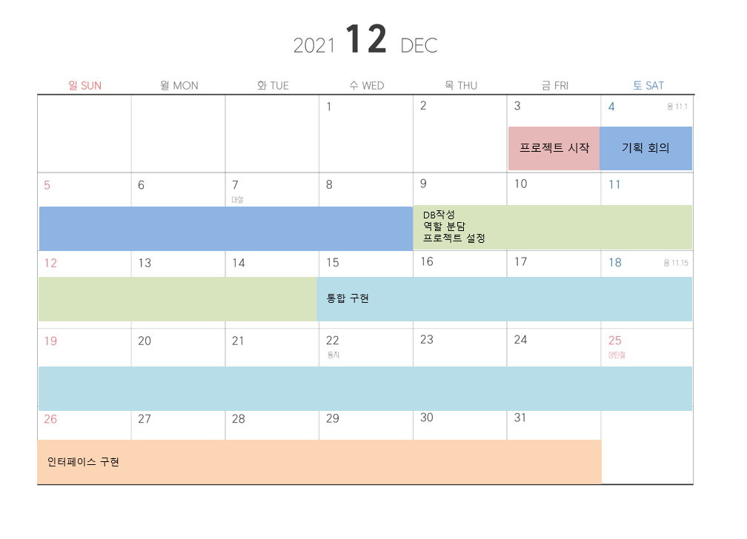
1
개발 일정

Slide 4
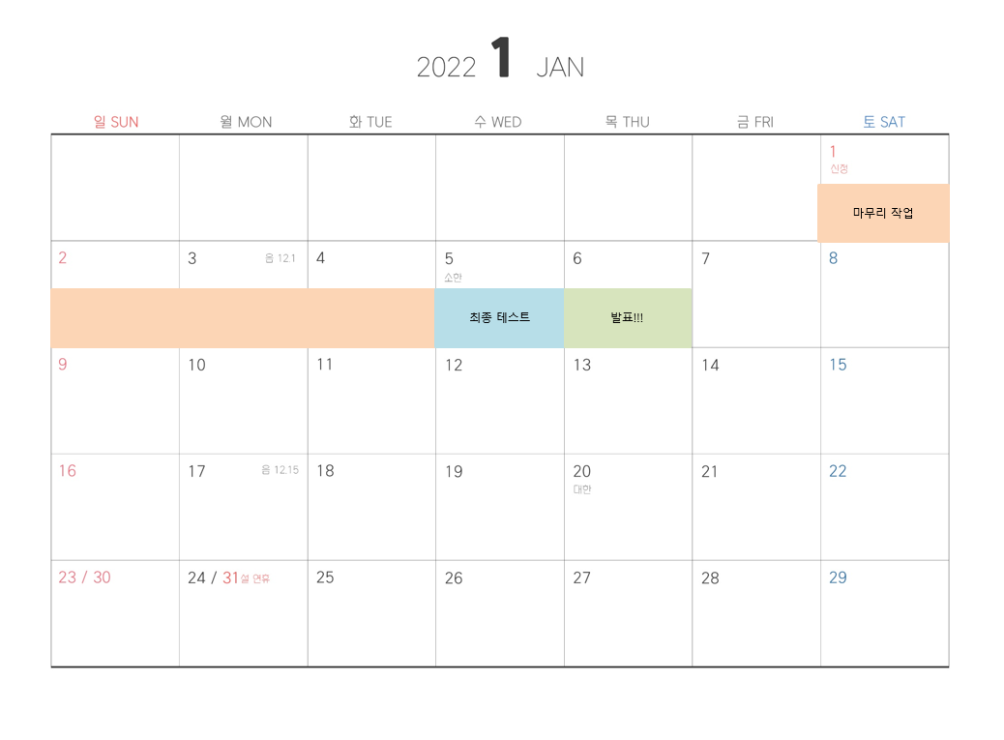
1
개발 일정

Slide 5
I
Index
01 개발 기획
02 개발 준비 및 설정
03 스토리보드
04 코드리뷰
05 영상시연
06 자료 출처

Slide 6
1
개발 기획

Slide 7
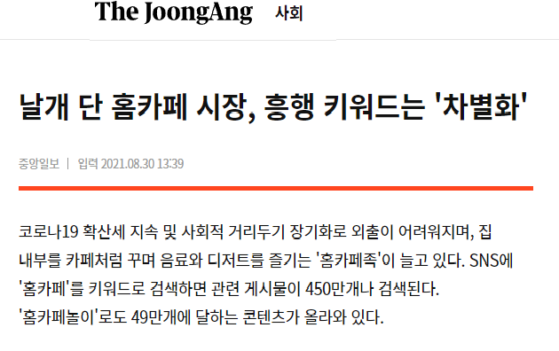
01
개발 기획
프로젝트 목표 설정
sns등에서 건강에 대한 관심이 늘어남에 따라 일반적으로 구매하는 음료수보다 건강에 좋은 차(茶)의 관심이 높아졌다.
그리고 코로나19로 인해 집에서 주문하는 빈도가 늘어남에 따라 차와 차도구를 파는 홈페이지 제작을 프로젝트 주제로 선정하였다.

Slide 8
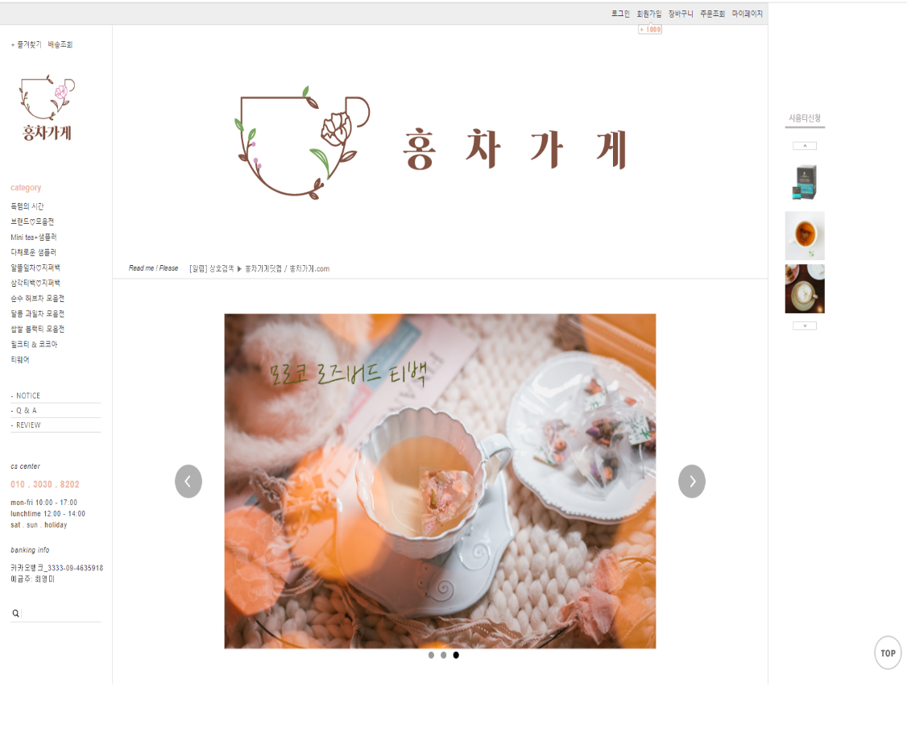
01
개발 기획
프로젝트 목표 설정
프로젝트 컨셉으로는 실제 동일한 목적으로 홍차 판매 사이트를 이용하는 팀원이 있어, 해당 사이트를 컨셉페이지로 선정하였다.

Slide 9
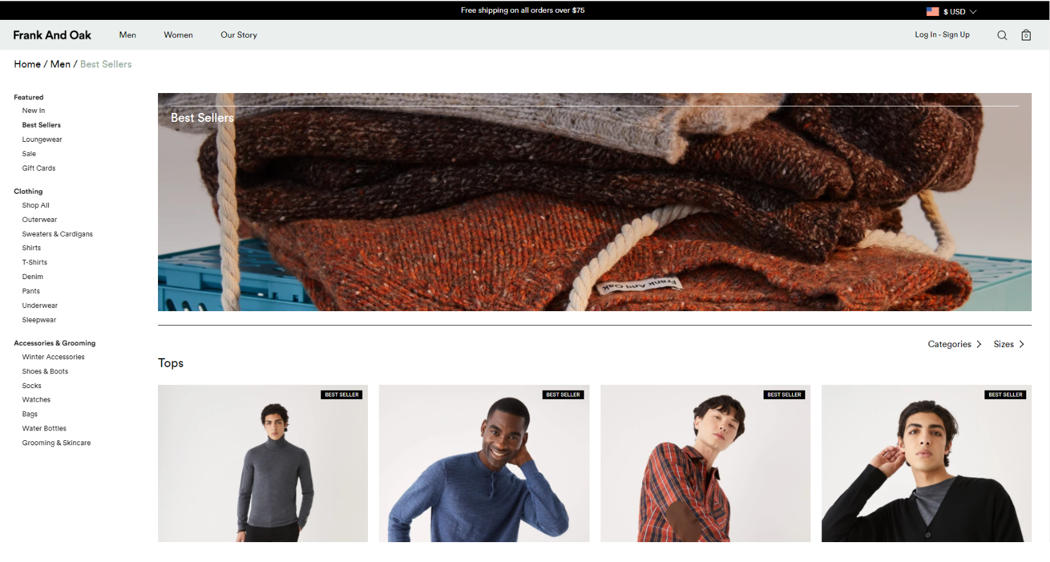
01
개발 기획
프로젝트 목표 설정
또한 디자인을 참고하기 위해서 실사용 되는 쇼핑몰 사이트를 조사하여 투표로 결정하였다. 투표결과로 인해 메인홈페이지는 이곳을 참고했다.

Slide 10
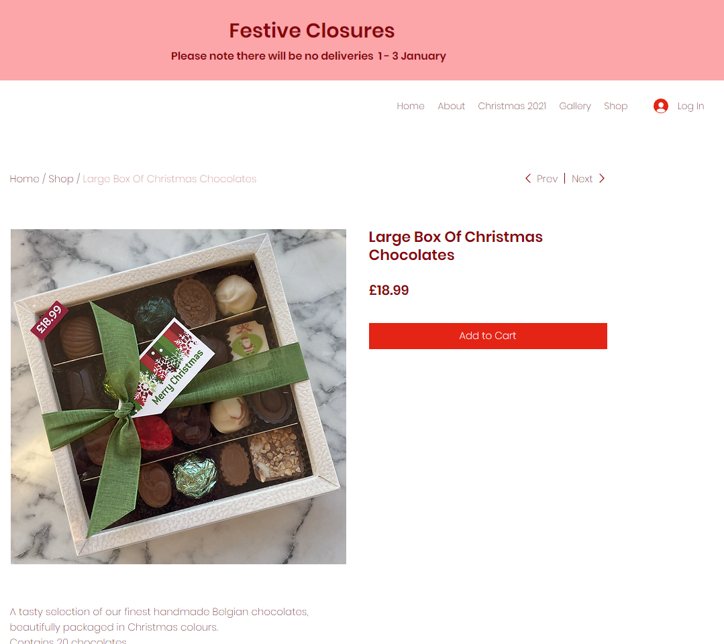
01
개발 기획
프로젝트 목표 설정
상품 상세페이지는 베이커리 판매 사이트의 디자인을 참고하였다.

Slide 11
2
개발 준비 및 설정

Slide 12

02
개발 준비 및 설정

Slide 13
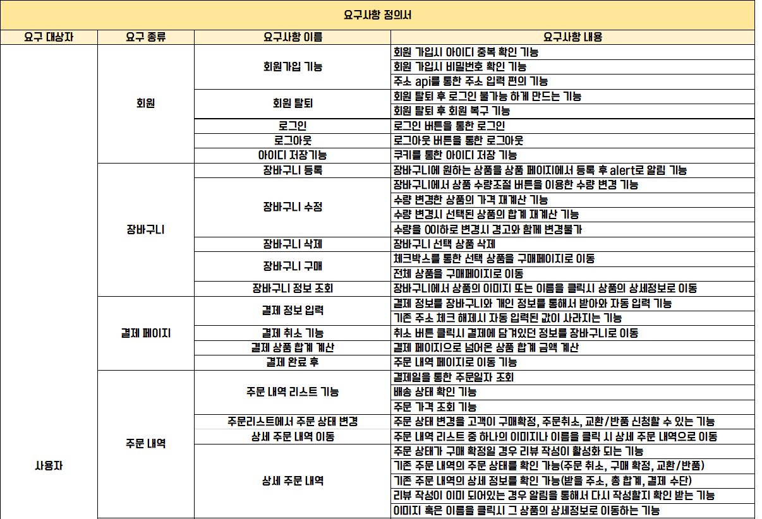
02
개발 준비 및 설정

Slide 14
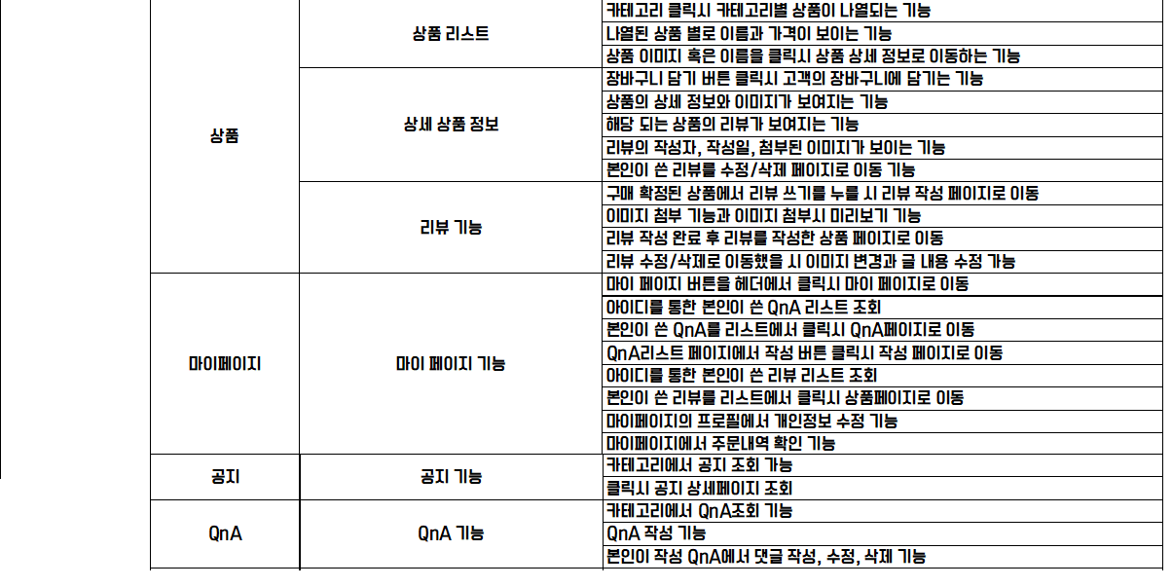
02
개발 준비 및 설정

Slide 15
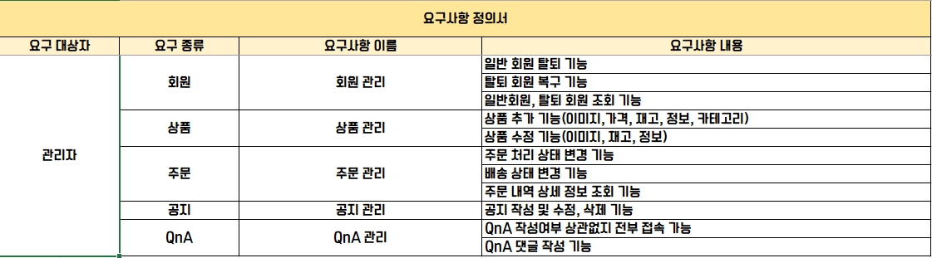
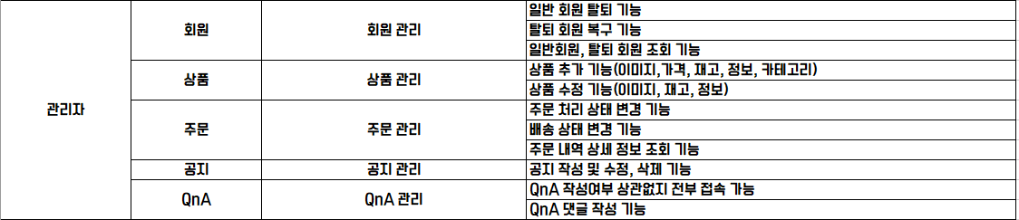
02
개발 준비 및 설정

Slide 16
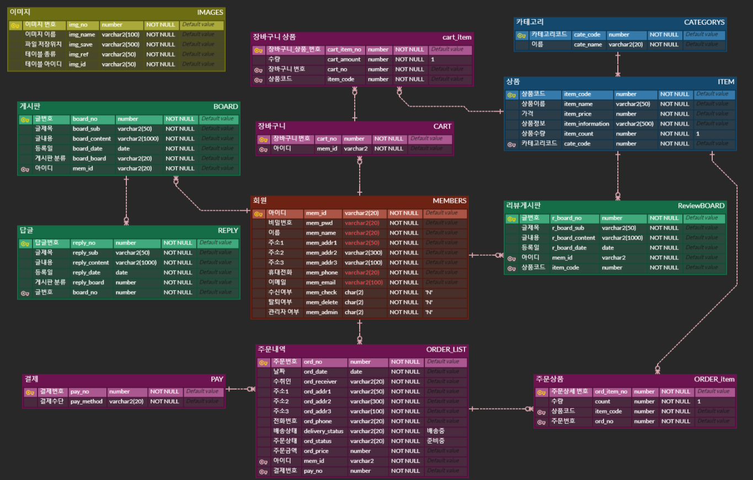
02
개발 준비 및 설정

Slide 17
3
스토리 보드

Slide 18

03
스토리 보드
홈
1
1
메인 페이지로 이동
2
2
해당 카테고리로 이동
2

Slide 19
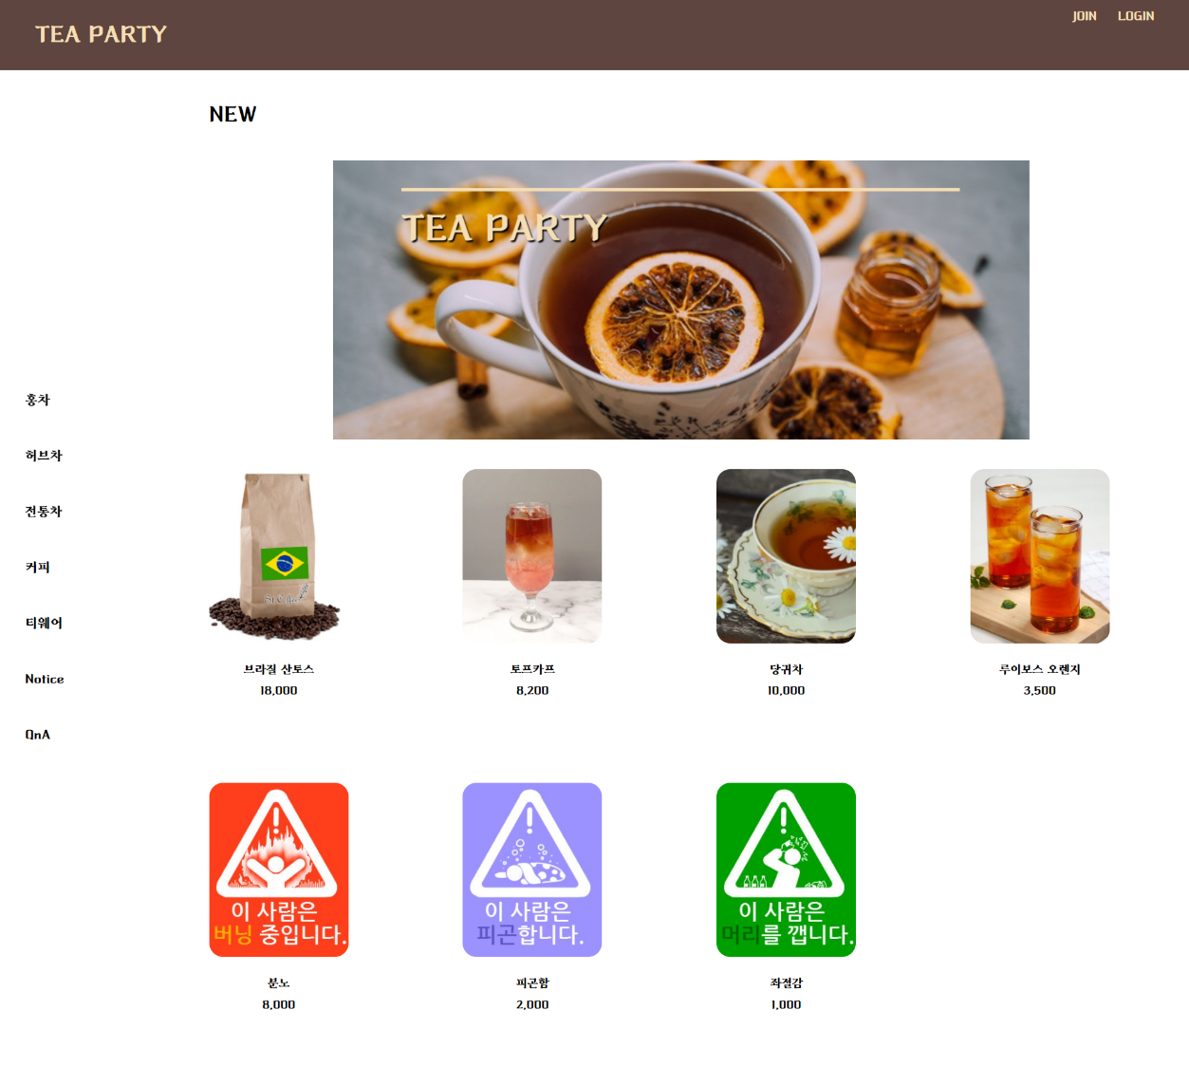
03
스토리 보드
메인 및 카테고리
1
1
회원가입 및 로그인
2
해당 카테고리로 이동
3
상품 상세페이지로 이동
2
3

Slide 20
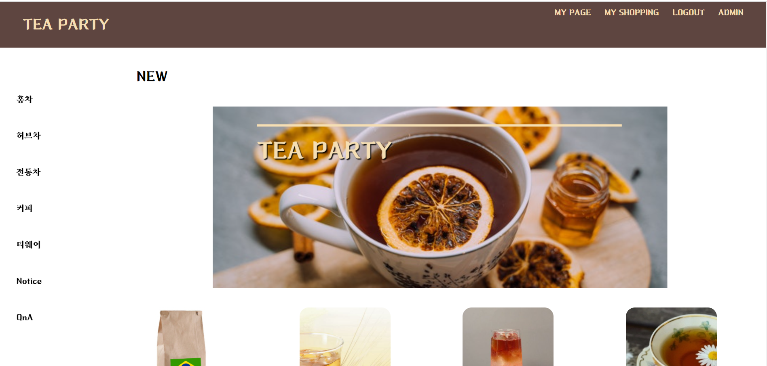
03
스토리 보드
헤더
1
2
3
4
1
마이 페이지 이동
2
장바구니로 이동
3
로그아웃
4
관리자 페이지 이동(관리자 아이디 일 경우에만)

Slide 21
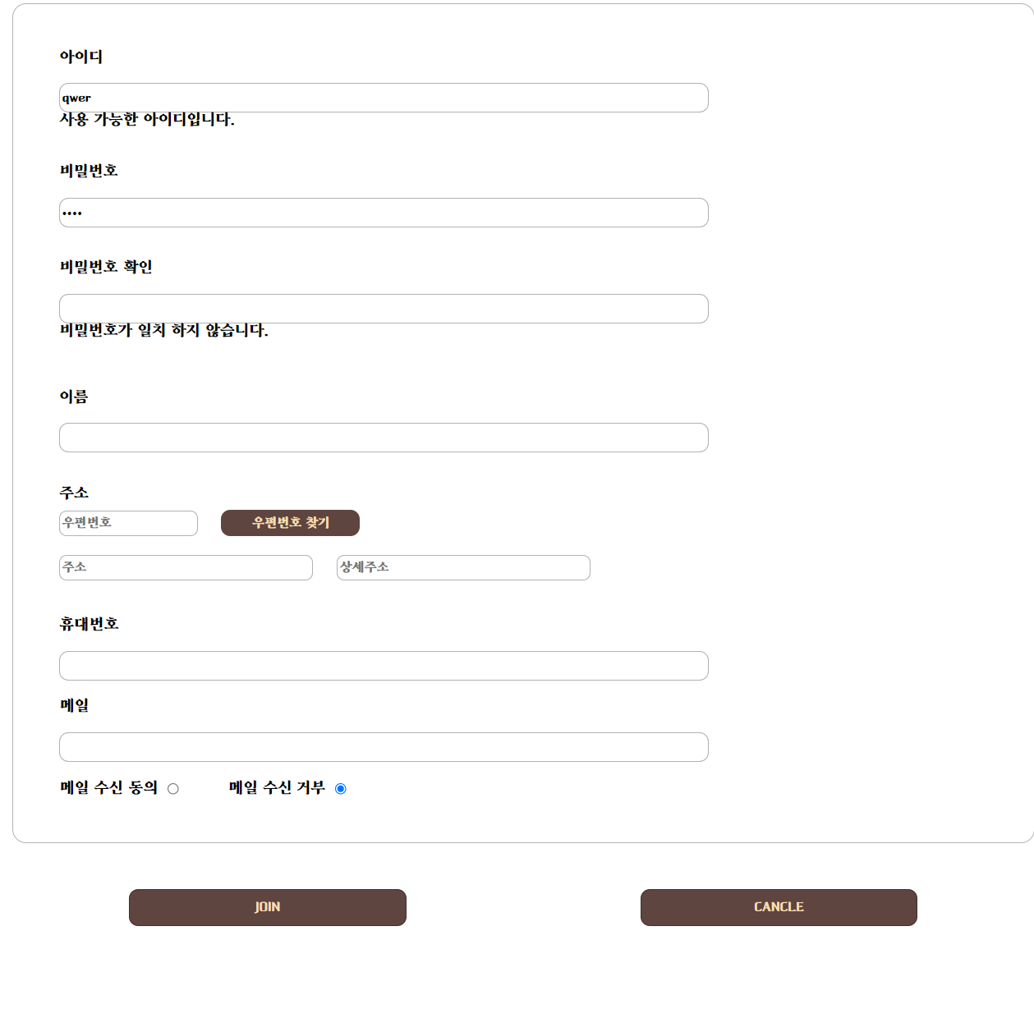
03
스토리 보드
회원가입
1
1
실시간 아이디 중복 체크
2
비밀번호 일치 확인
3
api를 통한 주소 입력
2
4
회원가입 처리
3
4

Slide 22
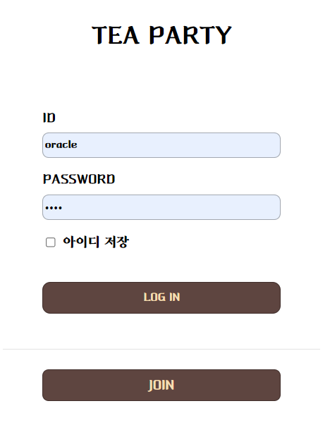
03
스토리 보드
로그인
1
아이디 저장 기능
2
로그인 처리
1
2

Slide 23
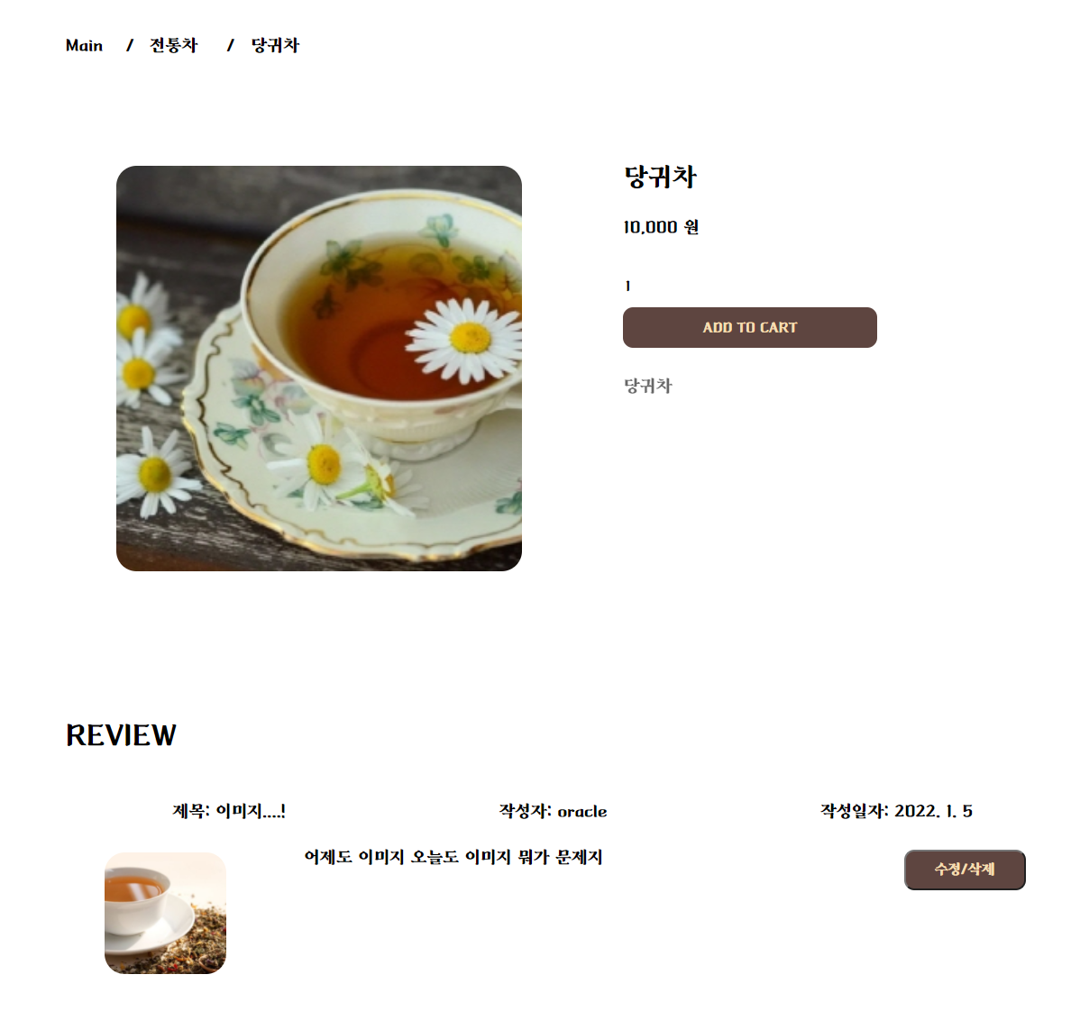
03
스토리 보드
상품 상세
1
1
해당 카테고리로 이동
2
수량 변경
2
3
로그인 시에만 장바구니 등록
3
4
작성자만 리뷰 수정 삭제 가능
4

Slide 24
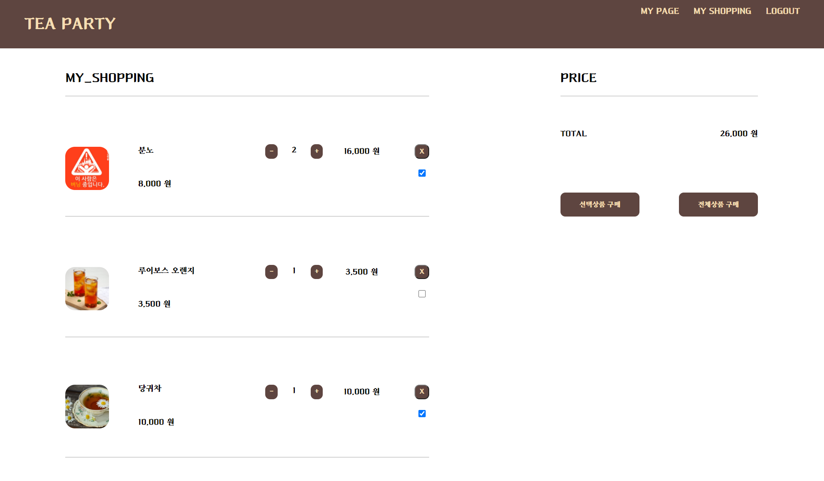
03
스토리 보드
장바구니
1
해당 상품의 상세로 이동
2
수량 변경
1
4
2
3
3
장바구니 삭제
4
선택된 상품의 가격의 합계
5
5
선택 상품 or 전체 상품 구매

Slide 25
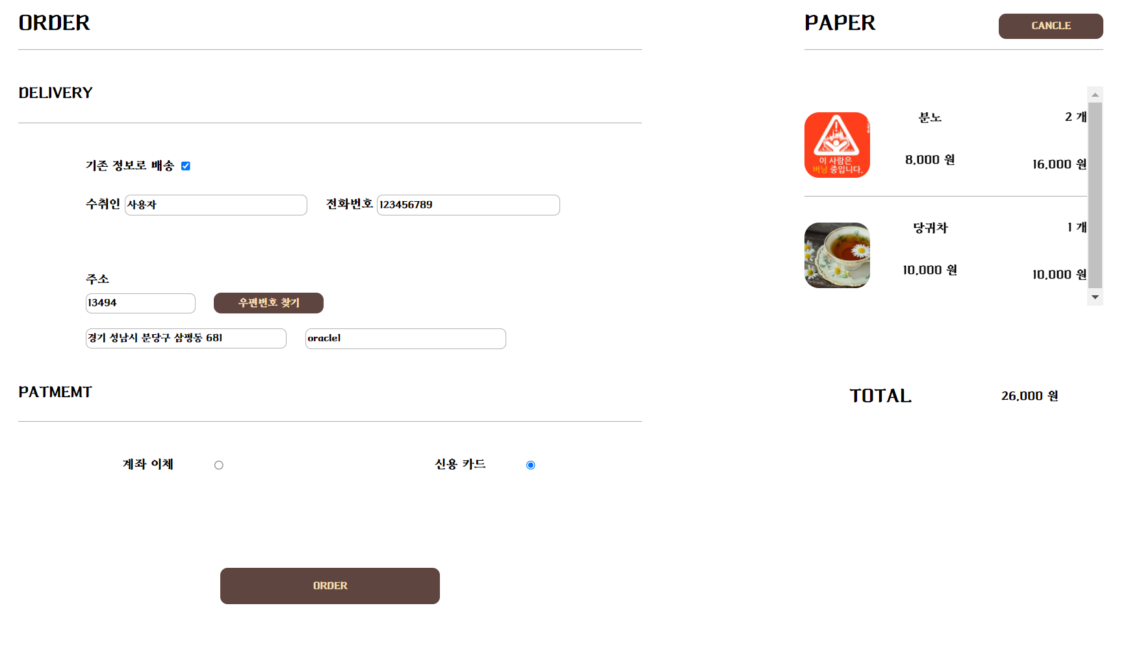
03
스토리 보드
결제 페이지
4
1
2
1
주문자의 주소 정보를 가져와 입력
1
주문자의 주소 정보를 가져와 입력
2
다른 주소로 변경 가능
2
3
주문
3
4
주문 취소(장바구니로 돌아가기)

Slide 26
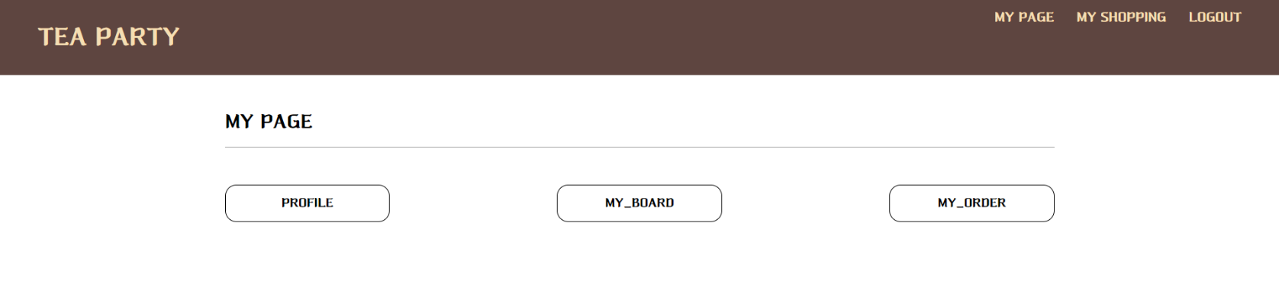
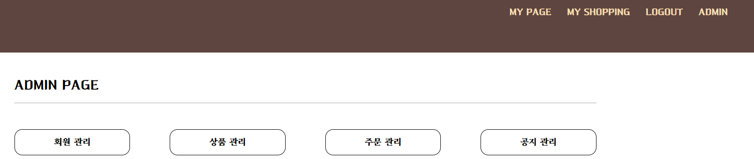
03
스토리 보드
마이페이지 & 관리자 페이지
1
1
1
2
1
해당 페이지로 호출
2
관리자 페이지

Slide 27
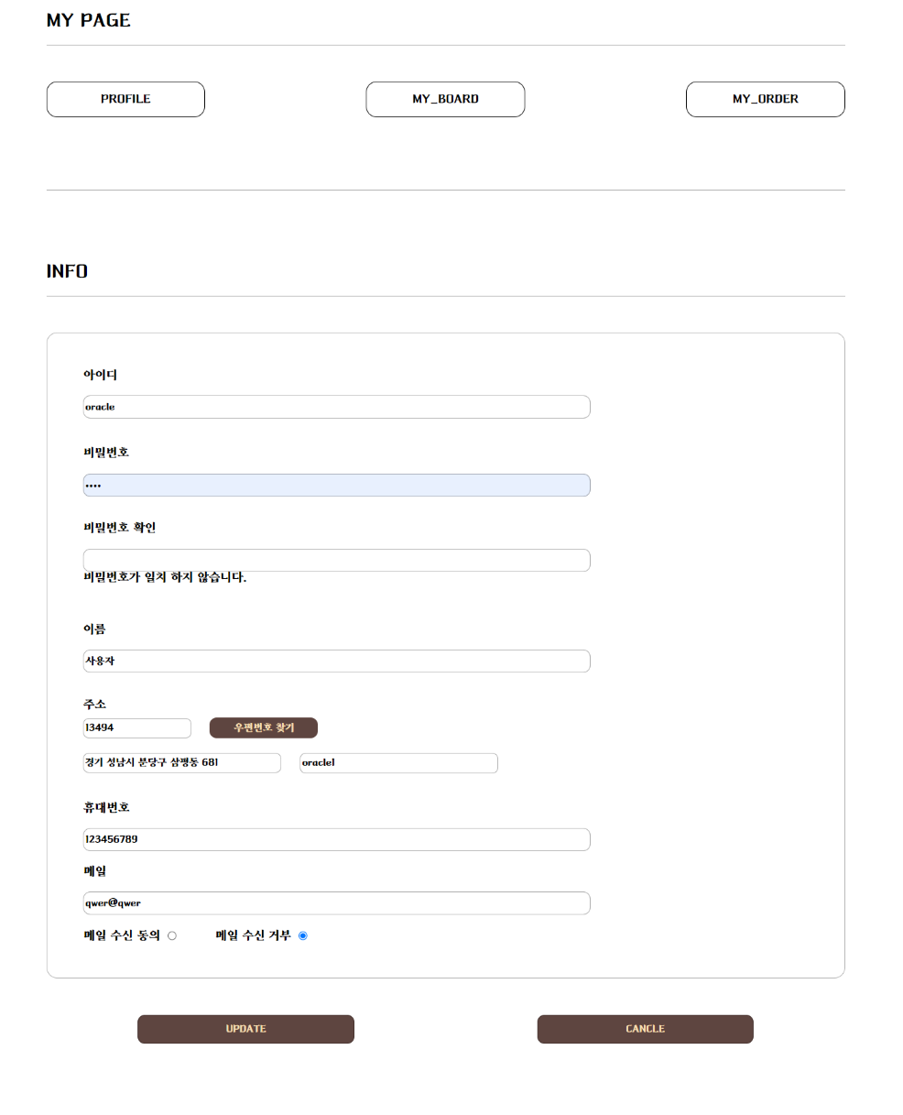
03
스토리 보드
마이페이지 - 회원정보
1
비밀번호 2차 확인
2
다른 주소로 변경 가능
3
변경 확인
4
변경 취소
1
2
3
4

Slide 28
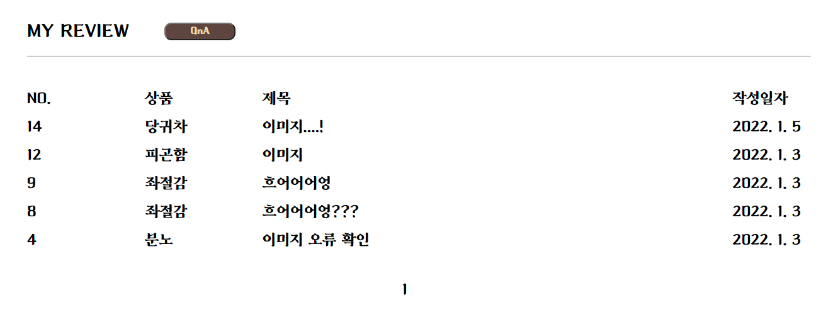
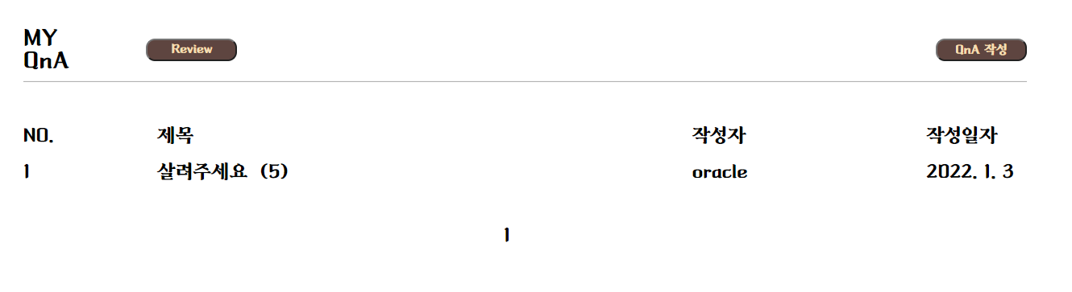
03
스토리 보드
마이페이지 – My Board
1
1
QnA or Review 전환
2
2
상세 글 페이지로 이동
3
QnA 작성 페이지로 이동
4
댓글 수 표시
1
3
2
4

Slide 29
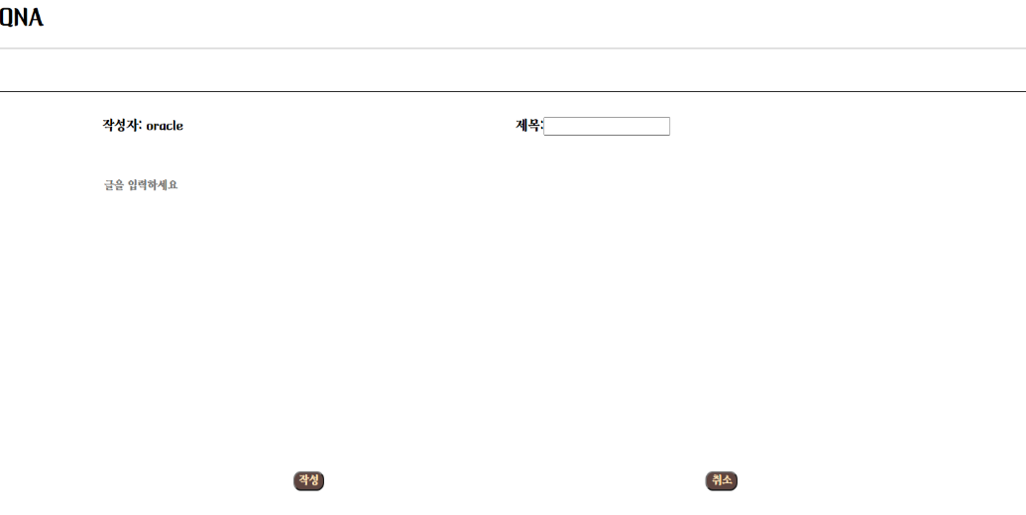
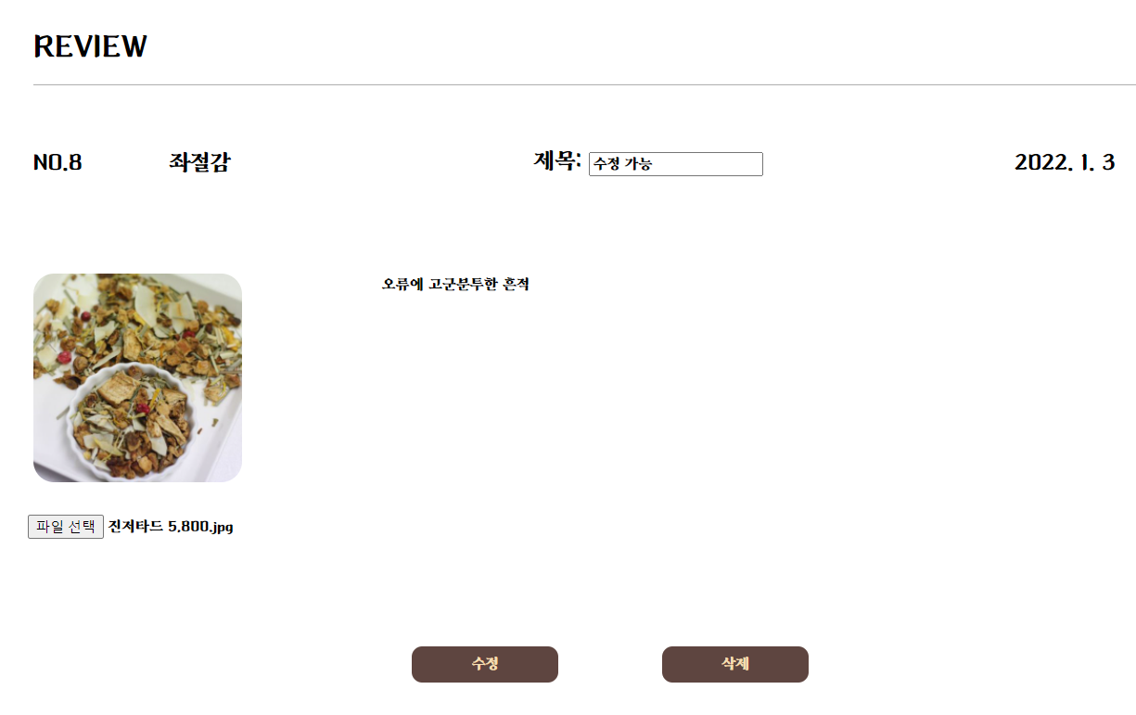
03
스토리 보드
My board - 상세
1
QnA 작성
2
이미지 변경
1
3
리뷰 수정 or 삭제
2
3
3

Slide 30
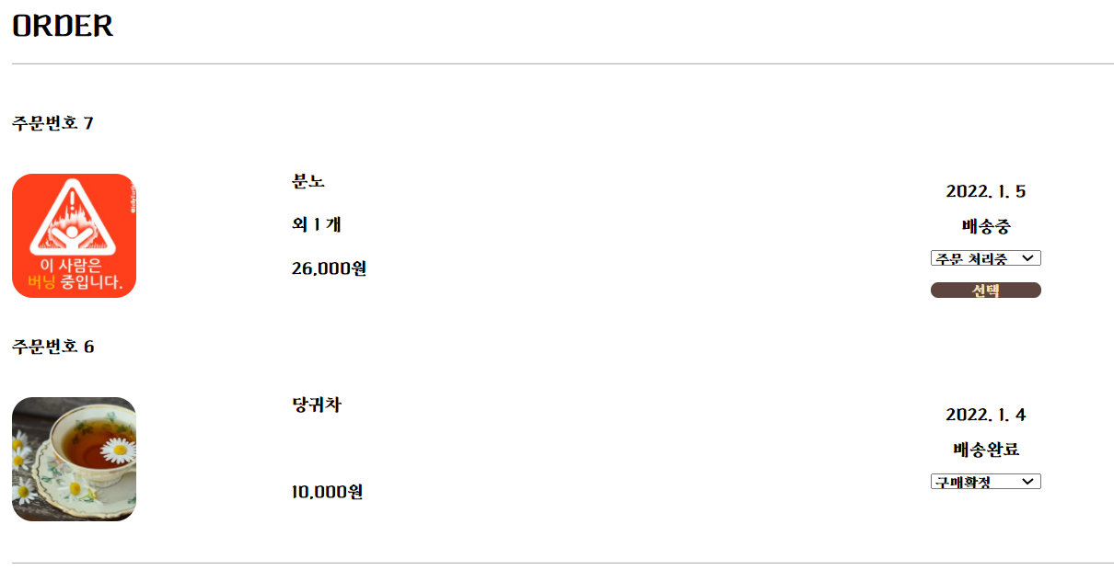
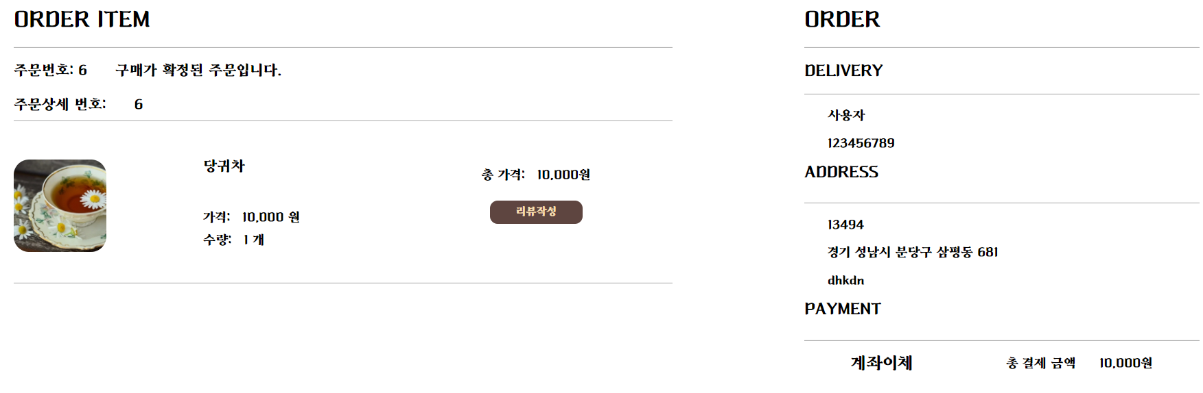
03
스토리 보드
마이페이지 – My order & 상세
1
해당 주문 상세 페이지로 이동
1
2
주문 상품 종류 표시
2
3
주문 상태 변경 및 신청
3
4
해당 상품 상세 페이지로 이동
5
해당 상품의 리뷰 작성페이지로 이동
(구매 확정일 경우에만)
4
5

Slide 31
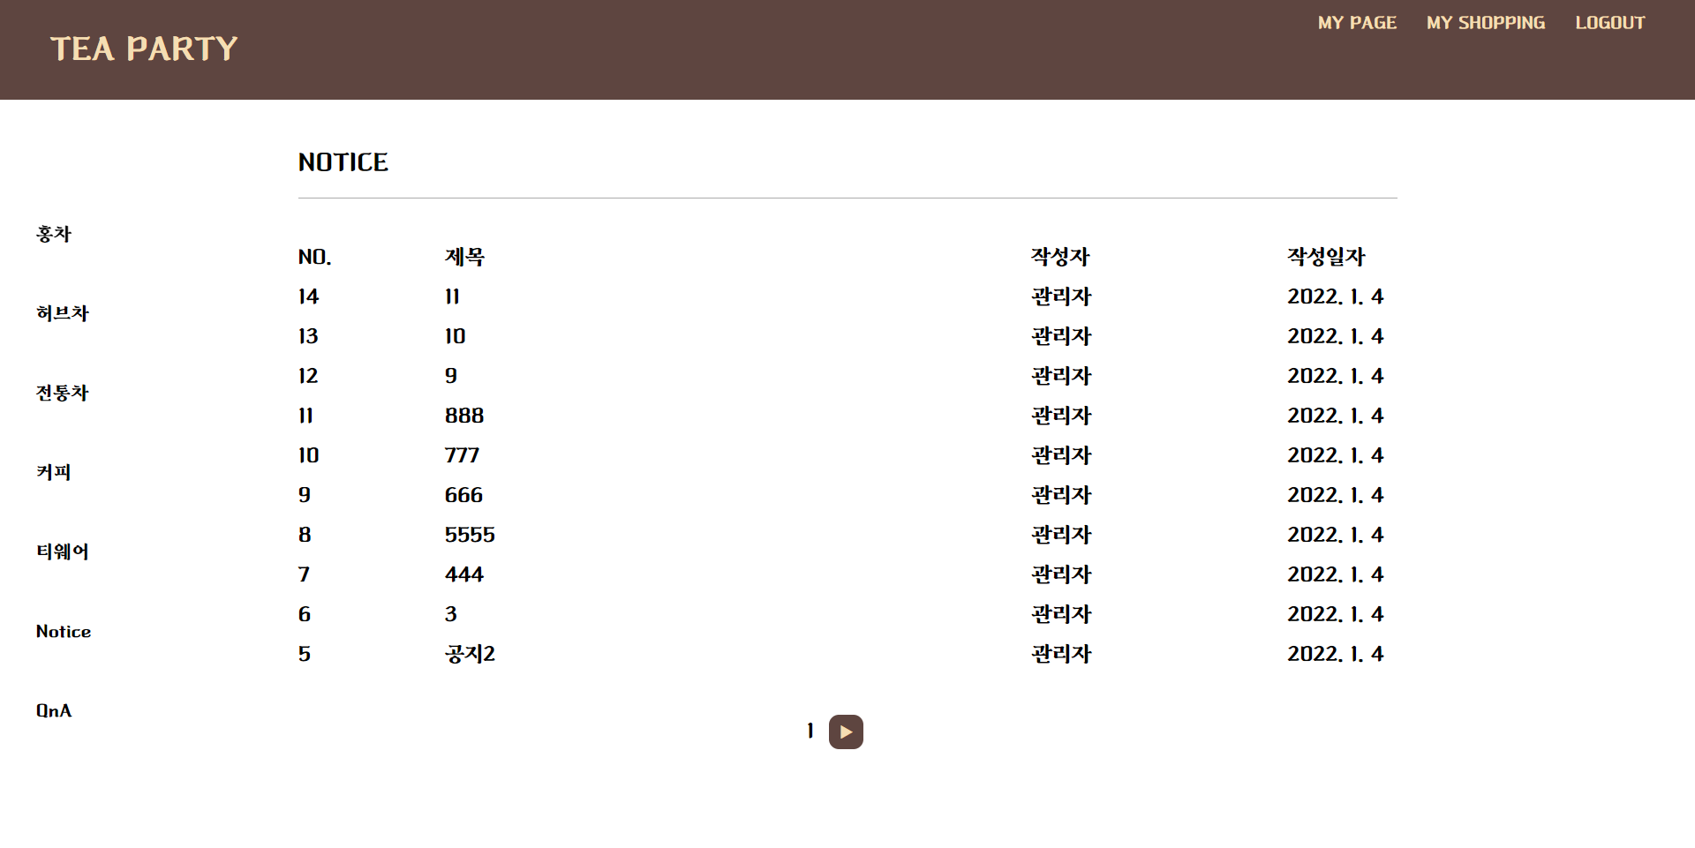
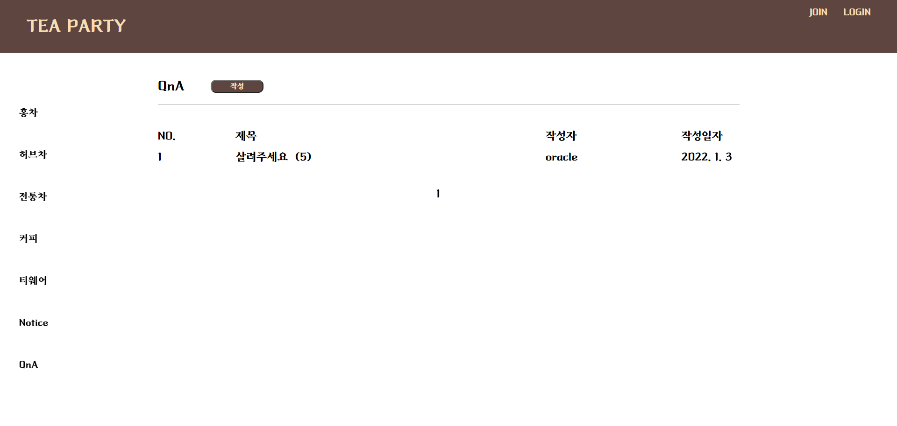
03
스토리 보드
카테고리 – 공지 & QnA
1
해당 게시글로 이동
1
2
QnA 작성
3
해당 QnA로 이동
(작성자와 관리자만 접속 가능)
2
3

Slide 32
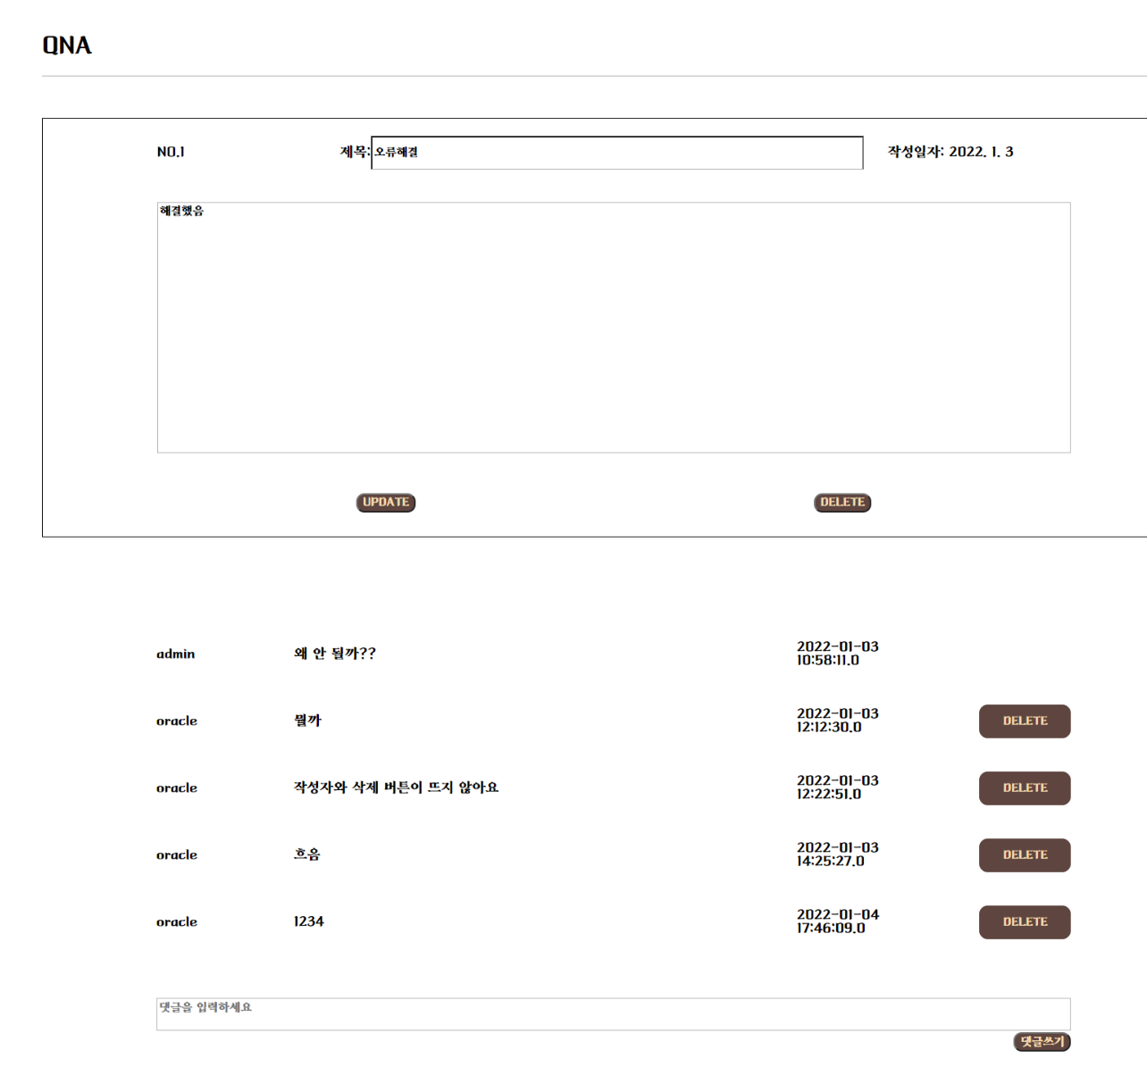
03
스토리 보드
QnA 상세
1
QnA 수정 or 삭제 (작성자만 가능)
2
댓글 삭제 (작성자만 가능)
3
댓글 작성
1
2
3

Slide 33
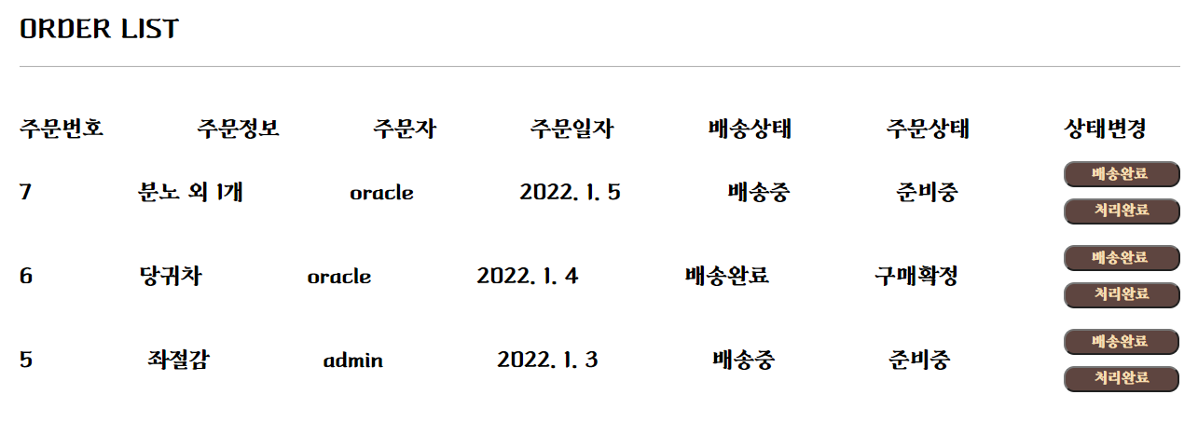
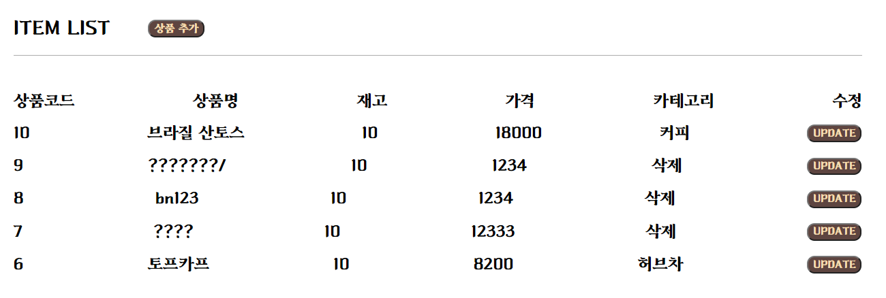
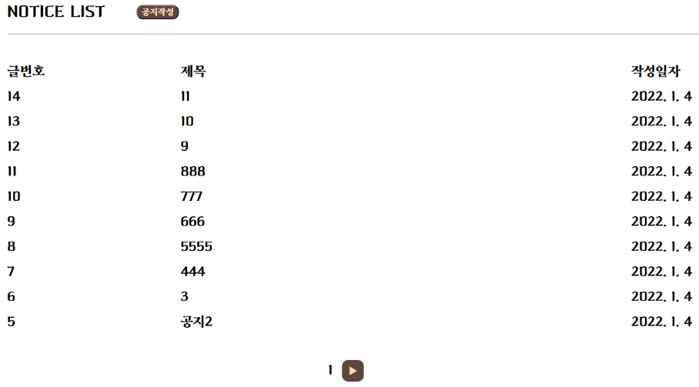
03
스토리 보드
관리자 페이지 목록
1
각 리스트 상세 페이지로 이동
1
2
2
배송상태 변경 및 주문 취소 처리
1
1

Slide 34
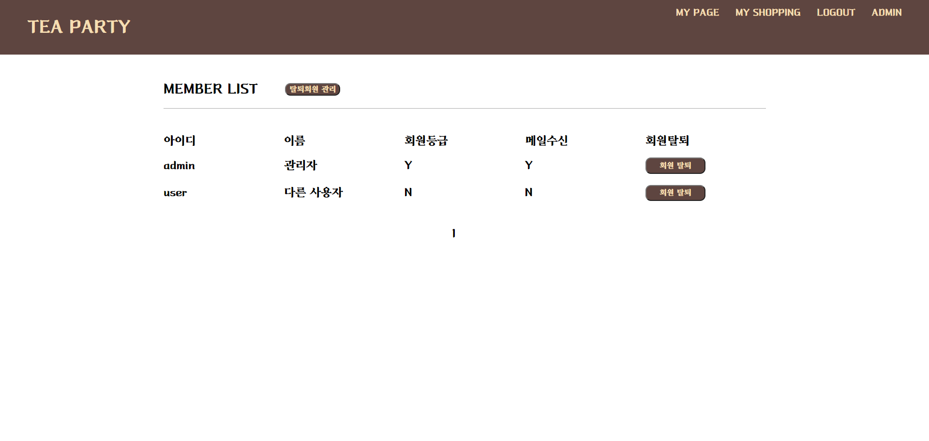
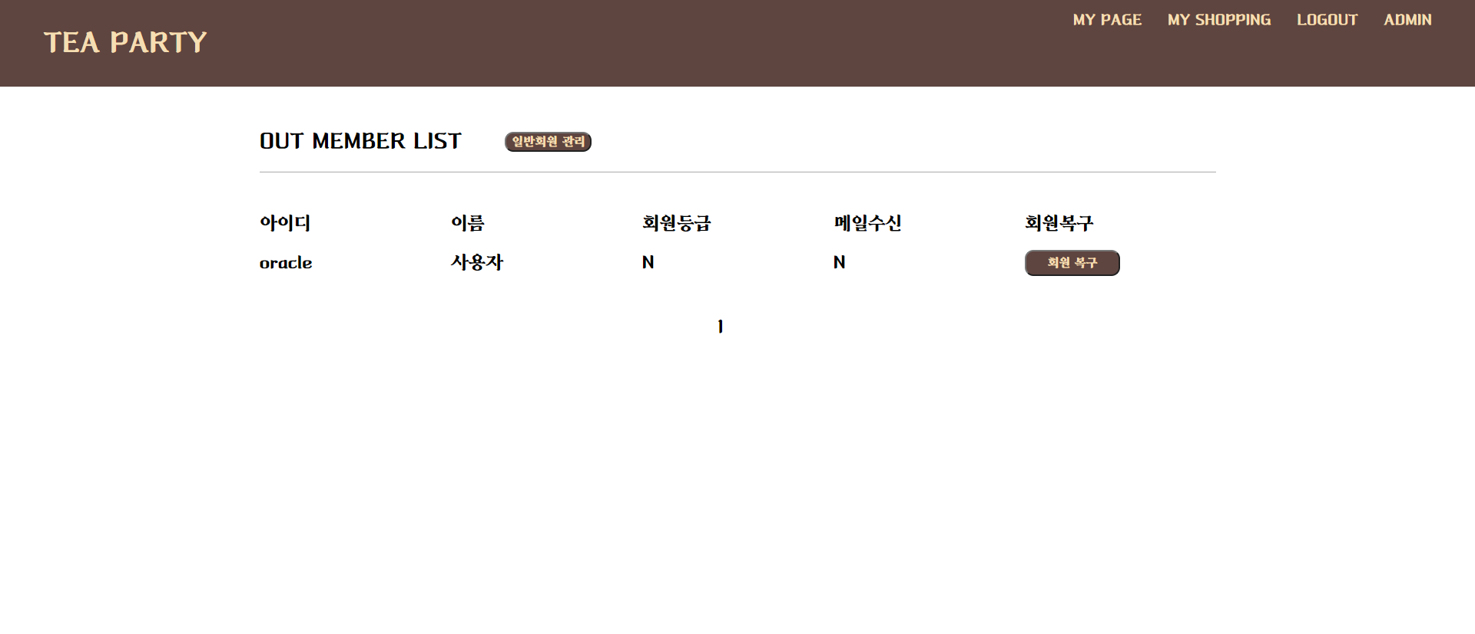
03
스토리 보드
회원 & 탈퇴 회원 리스트
1
1
페이지 전환
2
2
회원 탈퇴 or 복구
1
2

Slide 35
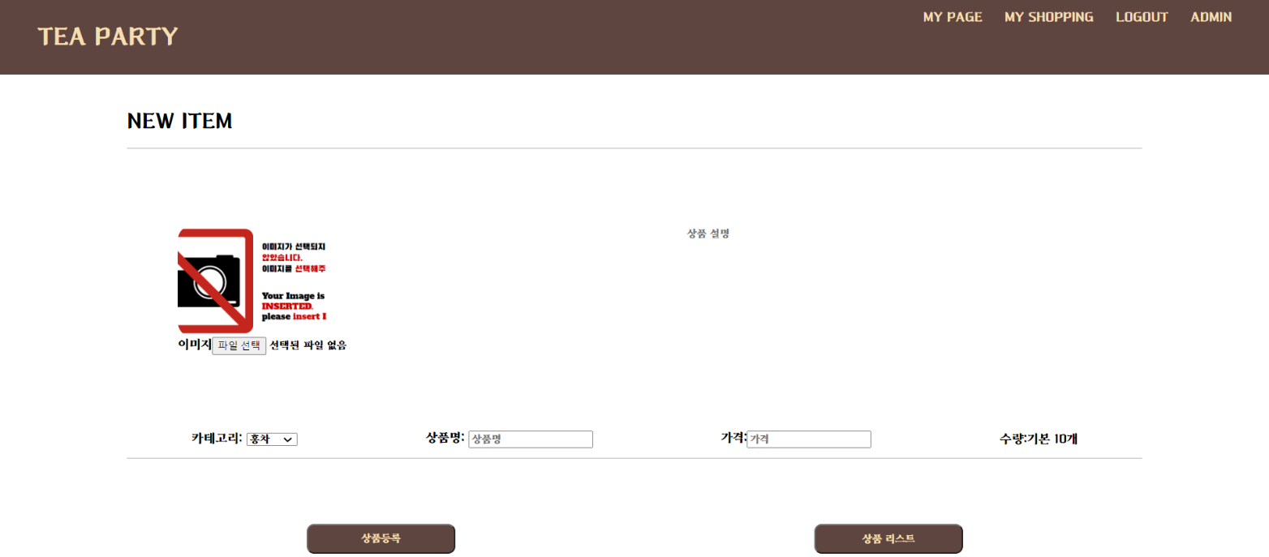
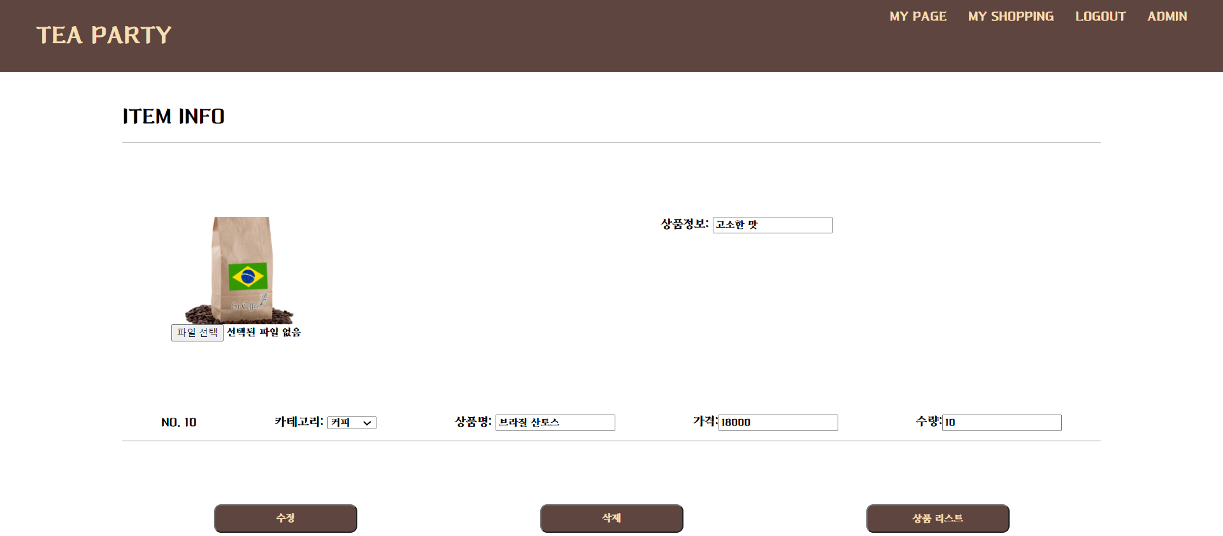
03
스토리 보드
상품 등록 & 수정
1
이미지 추가
2
상품 등록
1
3
상품 수정 or 삭제
2
1
3

Slide 36
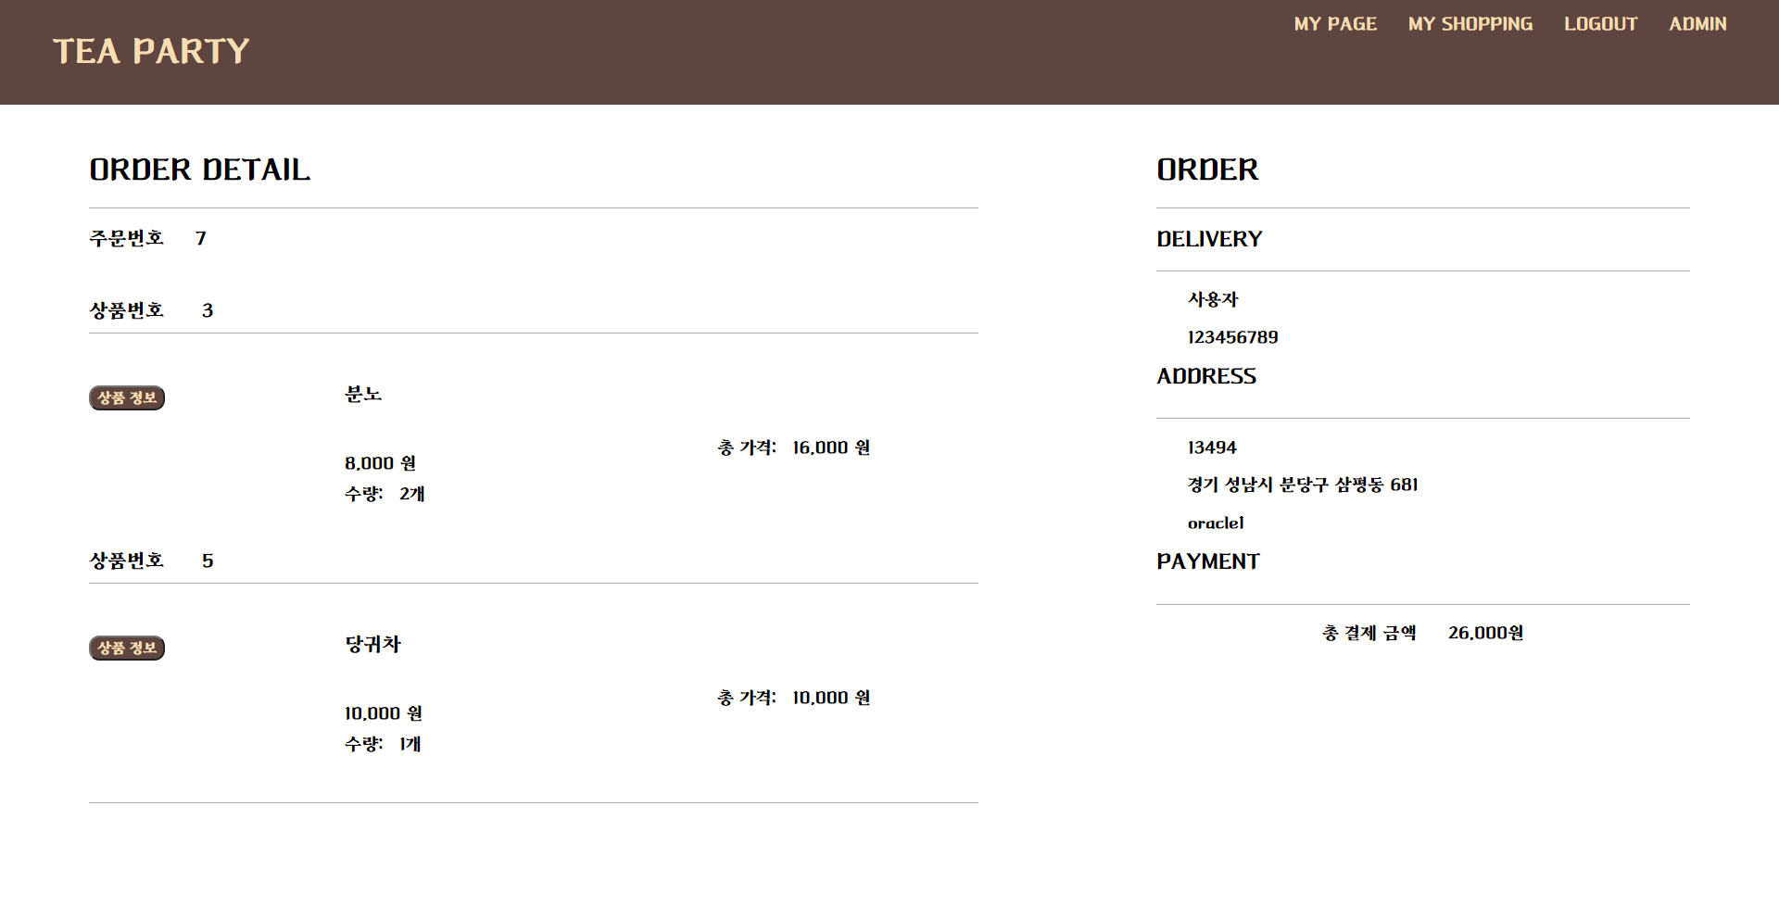
03
스토리 보드
관리자 주문 상세
1
상품 상세 정보로 이동
1

Slide 37
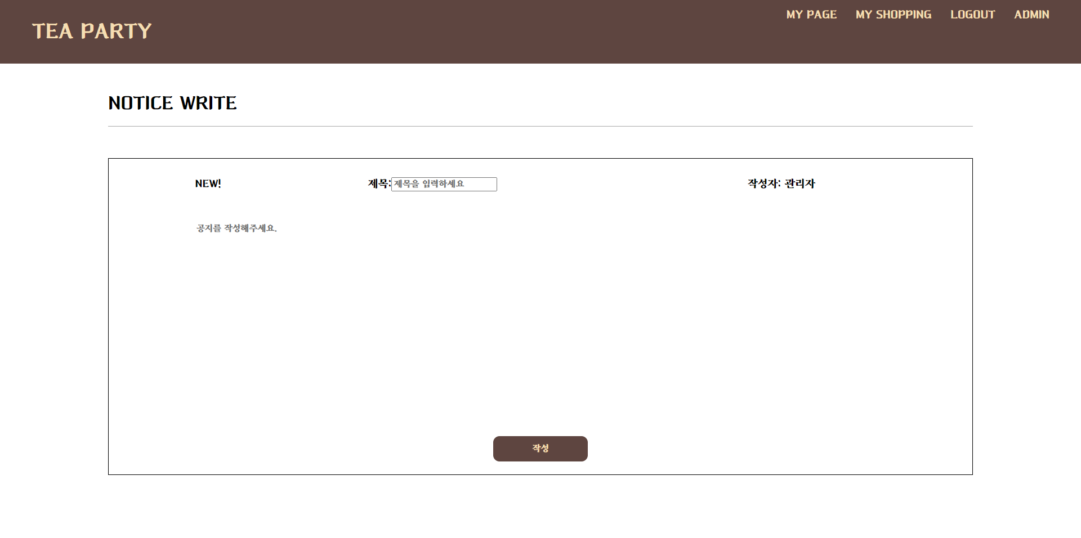
03
스토리 보드
관리자 공지 작성
1
공지 작성
1

Slide 38
4
코드 리뷰

Slide 39
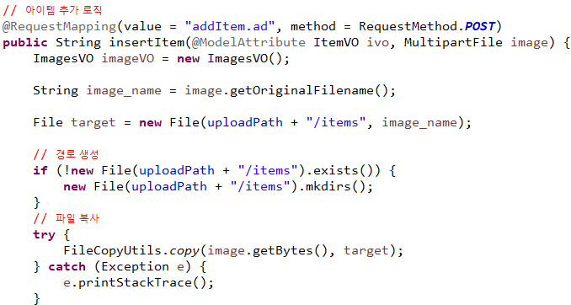
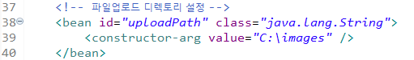
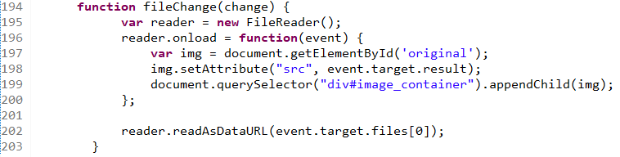
04
코드 리뷰
방현우 – 상품 이미지 업로드
root-context.xml 을 통한
업로드 위치 설정
미리 설정해둔 업로드 위치로 파일을 저장
저장할 폴더가 존재 하지 않으면 생성
전부 처리가 되면 그때 DB에 있는
이미지 테이블에 해당 정보를 등록
이미지를 view에서 파일을 선택해 올릴 시
바로 반영해서 미리보기를 보여주는 JS

Slide 40
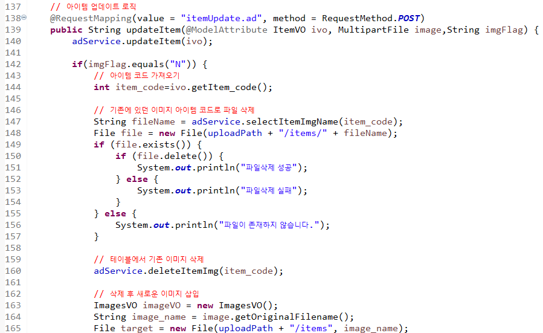
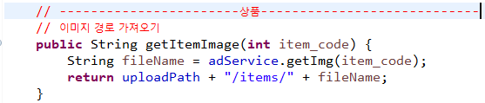
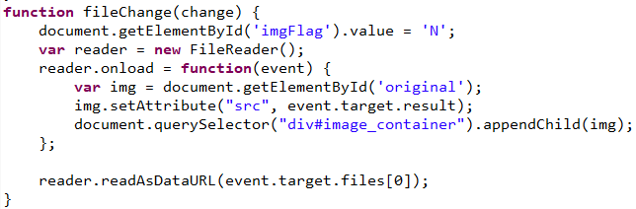
04
코드 리뷰
방현우 – 상품 이미지 수정
상품을 수정할 시 기존의 이미지가 존재하고
수정하지 않았다면 기존 이미지 유지
JS를 통해서 이미지 변경을 컨트롤러에서 확인
변경이 되었다면 기존 이미지를
삭제 카테고리로 변경 (update)

Slide 41
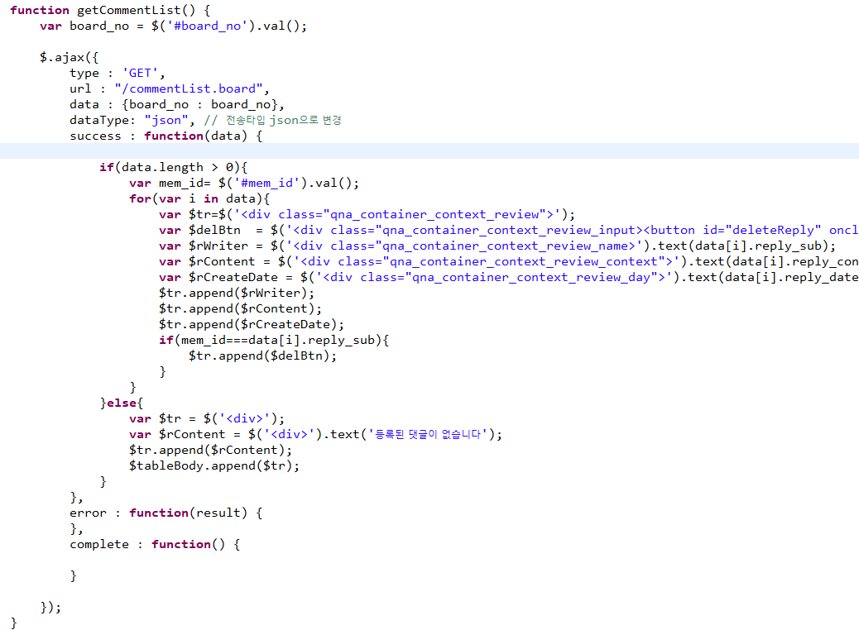
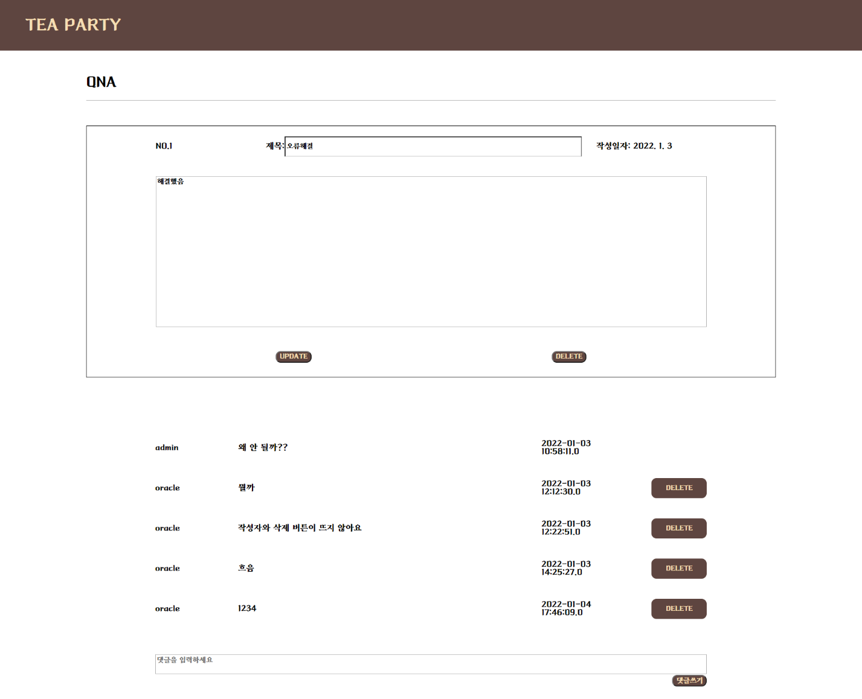
04
코드 리뷰
방현우 – ajax 댓글 목록
작성자가 아니면 삭제 버튼이
뜨지 않게 하는 로직이 존재

Slide 42
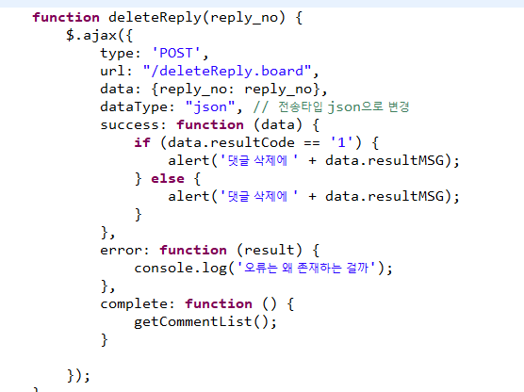
04
코드 리뷰
방현우 – ajax 댓글 삭제
Ajax를 이용한 댓글 삭제

Slide 43
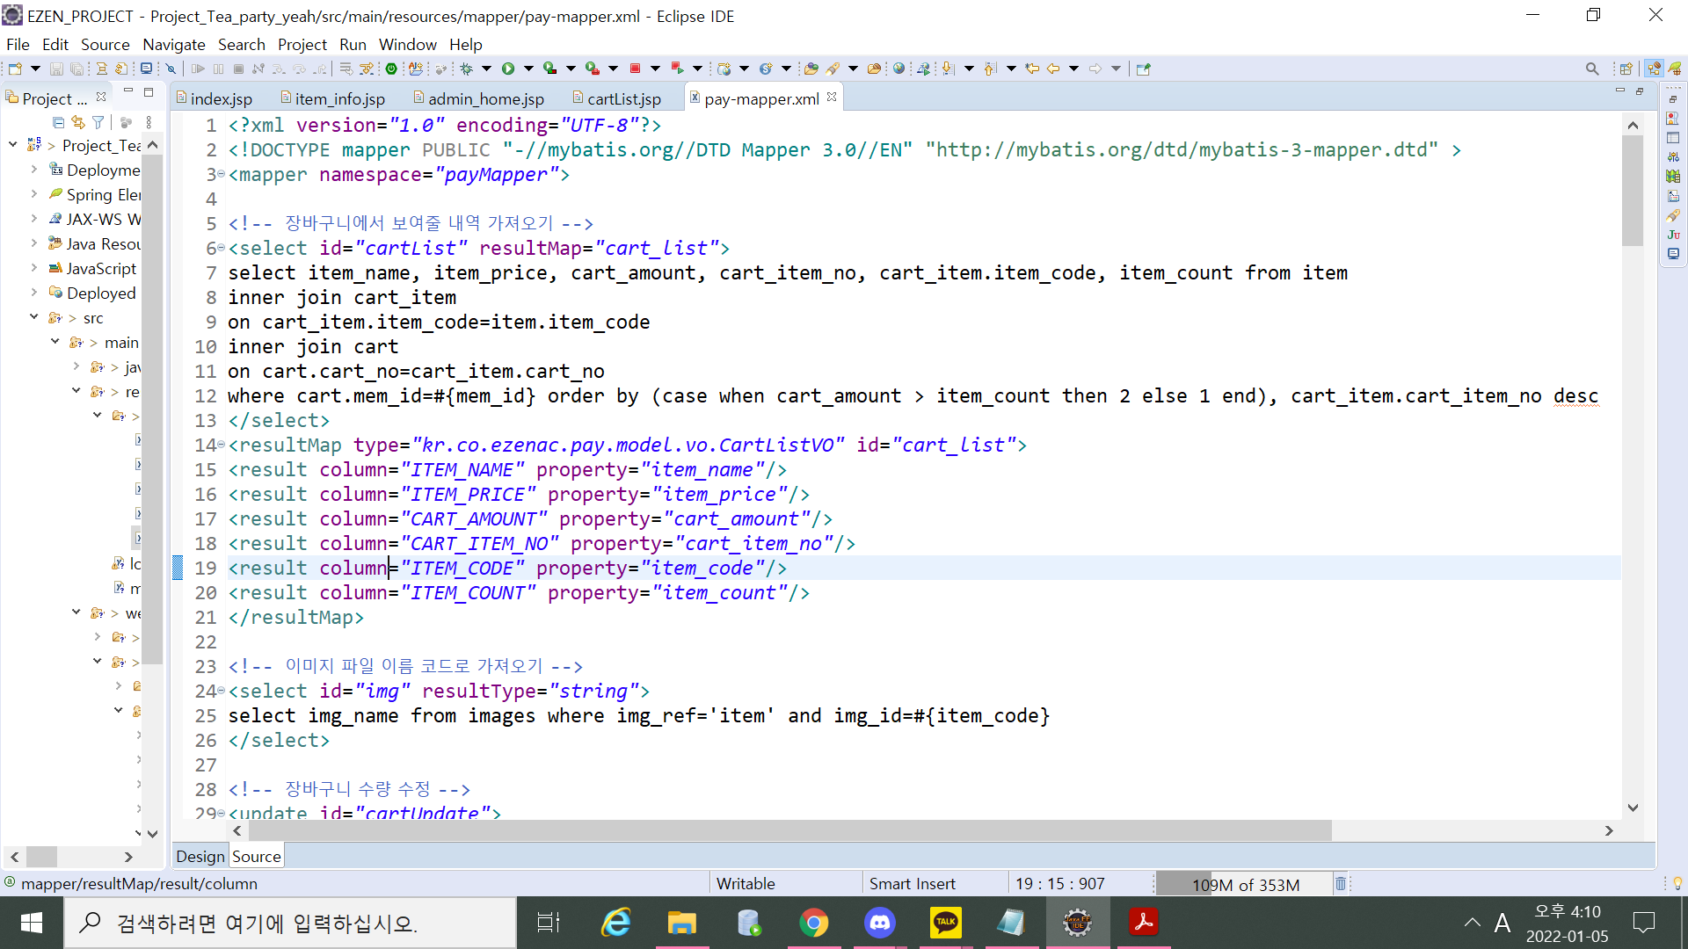
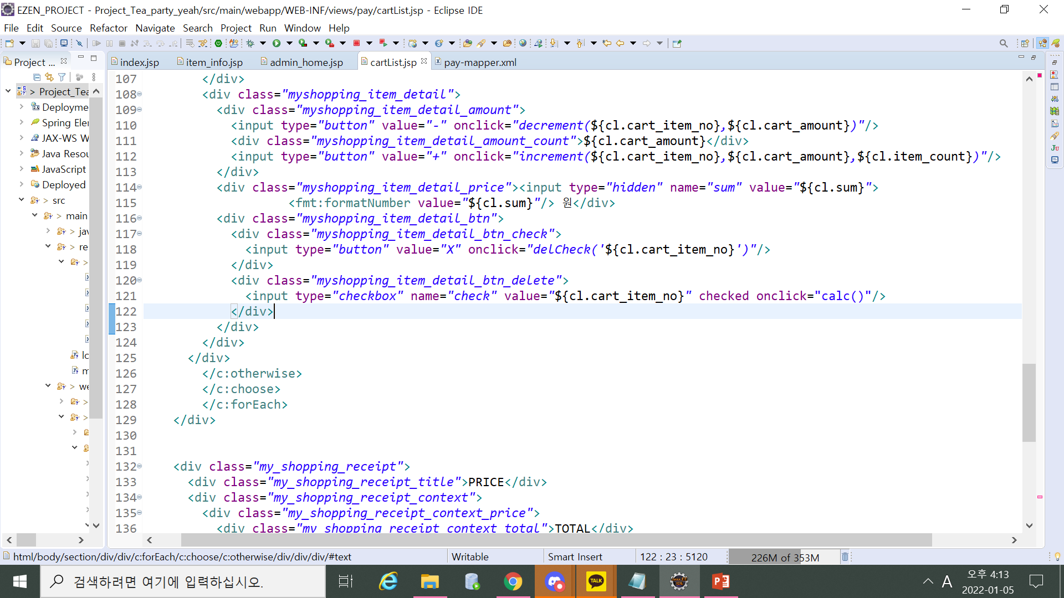


04
코드 리뷰
이수연 - 장바구니
장바구니 페이지 – 선택 상품 총 합 금액 계산
mapper: 재고부족 상품 최하위로 정렬
jsp -> js : 체크 유무에 따라 총합 계산
js -> jsp : 계산된 값을 jsp에 입력

Slide 44




04
코드 리뷰
이수연 - 장바구니
장바구니 페이지 – 수량 변경, 삭제 ajax
jsp->js: 필요한 값을 넘겨주며 js 함수 실행
js->controller: ajax를 이용, 변수를 Map type으로 넘겨서 기능 수행

Slide 45


04
코드 리뷰
이수연 - 결제
결제 페이지 – 수량 변경, 삭제 ajax
jsp: hidden으로 기존 정보 가져오기
js->jsp: 체크 여부에 따라 주소 부분의 value 변경

Slide 46


04
코드 리뷰
이수연 - 결제
결제 처리
1. pvo로 주문 정보 가져온 후 ord_no 반환
2. payList(cart_item_no)와 ord_no을 DAO로 전달
3. payList(cart_item_no)로 상품정보와 수량 가져오기
4. order_item에 관련 정보 저장 및 cart_item에 해당 상품 삭제

Slide 47


04
주유찬 - 로그인
코드 리뷰
사용자로부터 들어온 값들이 최소한의 안정성을 검증을 받는다.
검증 받은 값들이 데이터 베이스에 접근해서 값들을 받아온다,

Slide 48


04
주유찬 - 로그인
코드 리뷰
사용자가 자동 로그인을 사용하기 원하면 쿠키를 설정하여 아이디를 저장한다
사용자가 로그인을 성공하면 회원만 볼 수 있는 페이지를 제공
t
로그인을 실패했을 경우 사용자가 회원 페이지에 접근하지 못하게 막아둠

Slide 49

04
주유찬 -로그인
코드 리뷰
앞선 session에서 설정한 값에 따라서 header을 바꿔서 회원 페이지를 제공하자

Slide 50


04
주유찬 - 회원가입
코드 리뷰
Api로 설정한 값들이 input 안에 들어 간다.
t
Input 안에 들어간 값들이
From 을 통해서 값들이 들어간다.

Slide 51



04
주유찬 - 회원가입
코드 리뷰
사용자가 입력한 아이디를 데이터 베이스에 접근해서 검사를 한 후 사용이 가능하도록 만든다.
두개의 input에서 갑을 비교해서 사용이 가능하도록 만든다

Slide 52




04
코드 리뷰
진승훈 – 상품 상세 정보
1
1
2
3
2
3
1 : item code로 상품 정보 가져오는 것
2 : 작성된 리뷰를 가져오는 것
3 : 리뷰 이미지를 가져오는 것

Slide 53


04
코드 리뷰
진승훈 – 상품 상세 정보
1
회원 아이디에 저장된 장바구니를 가져와 상품 코드와 수량을 넘겨준다.
2

Slide 54


04
코드 리뷰
진승훈 – 상품 상세 정보
로그인이 안되어 있을 시 장바구니 기능이 작동 안함.
상품 상세페이지 리뷰 수정/삭제는 같은 아이디만 가능하도록 하는 기능

Slide 55
5
영상 시연

Slide 56
6
자료 출처

Slide 57
06
자료출처
깃허브 : https://github.com/jjucc99/EZEN_PROJECT
1조 회의록 : https://url.kr/dqaiku
홍차가게 사이트 : https://xn--o39akk822f1qi.com/index.html
옷판매 사이트 : https://www.frankandoak.com/
베이커리 판매 사이트 : https://www.fisheranddonaldson.com/
Notes:
1조 회의록 : https://www.notion.so/ad5f931230504260970fec35006f66ed?v=Db6b9e5ca439434197c8a33a7890443a

Slide 58
Thank You

